Slide 1
вУГЛЕВОДНІ
Презентація швеця максима

Slide 2
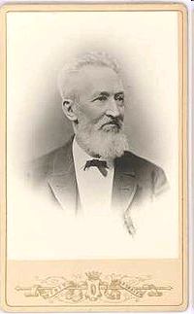
вУГЛЕВОДні
Вперше термін «вуглеводи» запропонував російський хімік з Дерпта (нині Тарту) К.Шмідт в 1844 році.

Slide 3

вУГЛЕВОДні
Вуглеводи самі універсальні й найпоширеніші органічні речовини на Землі.
Клітини рослин багаті вуглеводами.
Особено їх багато в плодах і насінні.

Slide 4
ВУГЛЕВОДНІ
Моносахариди
Дисахариди
Полісахариды
Глюкоза, фруктоза
Сахароза, мальтоза (солод), лактоза
Крохмаль, целюлоза
+nH2O/H+
+H2O/H+
Немає гідролізу
n моль моносахаридів
2 Моль
моносахаридів

Slide 5





Структурні формули органічних речовин
Структурні формули алканів:
Алкани – насичені вуглеводні ланцюгової будови.
Загальна формула - С_{n}H_{2n+2}
Гомологічний ряд алканів:
метан
етан
Назва | Молекулярна формула | Структурна формула
МЕТАН | СН₄ | СН₄
ЕТАН | С₂Н₆ | СН₃ – СН₃
ПРОПАН | С₃Н₈ | СН₃ – СН₂ – СН₃
БУТАН | С₄Н₁₀ | СН₃–СН₂–СН₂-СН₃
ПЕНТАН | С₅Н₁₂ | СН₃-СН₂-СН₂-СН₂-СН₃
пропан
бутан
пентан

Slide 6
Ненасичені вуглеводні – органічні сполуки, що мають кратні зв’язки між атомами Карбону
(подвійні – С = С – або потрійні – С Ξ С – )
Етиленові вуглеводні - органічні сполуки, що мають один подвійний зв’язок між атомами Карбону.
Загальна формула С_{n}H_{2n}
С₂Н₄ - етен (етилен)
С₃Н₆ - пропен
С₄Н₈ - бутен
Ацетиленові вуглеводні - органічні сполуки, що мають один потрійний зв’язок між атомами Карбону.
Загальна формула
С_{n}H_{2n - 2}
С₂Н₂ - етин (ацетилен)
С₃Н₄ - пропін
С₄Н₆ - бутин

Slide 7
Ненасичені вуглеводні
Алкени
Алкіни
C_{n}H_{2n}
C_{n}H_{2n-2}
загальна формула
кратні зв'язки
тип гібридизації
кут між напрямами зв'язку
С
С
С
С
sp²
sp
1s + 2p = 3sp²
1s + 1p = 2sp
< 120◦
< 180◦

Slide 8
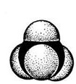

Порівняльна таблиця
№ п/п | Назва | Клас вуглеводню | Загальна формула | Будова | Хімічні властивості | Якісне визначення
1. СН₄ | м е т а н | Насичені, алкани | С_{n}H_{2n+2} | тетраедр одинарні зв’язки | Реакції заміщення: СН₄ +Cl ₂→СН₃Cl+НCl Горіння: СН₄ +2O₂ →СО₂+2Н₂О | Стійкі до дії розчинів бромної води та калій перманганату
2. С₂Н₄ | е т е н | Етиленові, алкени | С_{n}H_{2n} | С=С подвійний зв’язок | Реакції приєднання, полімеризації : С₂Н₄ + Br₂ → С₂Н₄Br₂ nС₂Н₄ → (- С₂Н₄ -)_{n} | Знебарвлення розчину бромної води і калій перманганату
3. С₂Н₂ | е т и н | Ацетиленові, алкіни | С_{n}H_{2n-2} | С ≡ С потрійний зв’язок | Реакції приєднання (дві стадії): С₂Н₂ + Н₂ → С₂Н₄ С₂Н₄ + Н₂ → С₂Н₆ | Знебарвлення розчину бромної води і калій перманганату

Slide 9
АЛКАНИ
C_{n}H_{2n + 2}
H₂
t, kat
АЛКЕНИ
C_{n}H_{2n}
+ H₂
t, kat

Slide 10
АЛКЕНИ
СnH2n
H₂
t, kat
АЛКІНИ
СnH2n-2
+ H₂
t, kat

Slide 11
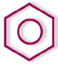

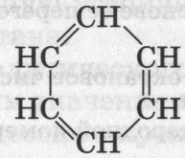
Ароматичні вуглеводні
Арени – ненасичені вуглеводні із загальною формулою CnH2n-6, молекули яких, містять бензольне кільце.
Молекулярна формула бензену
Структурна формула бензену
формула Кекуле

Slide 12
Електронна будова бензену
H
H
6 електронів в делокалізованних π зв'язках
C
C
Реальне будова делокалізованного електронної хмари
H
C
C
H
C
C
H
H

Slide 13


Отримання бензену
Бензен є першим представником аренів. Його можна отримати трімерізаціей ацетилену.
Бензол отримують при переробці кам'яного вугілля, а також при риформінгу бензинів з низьким октановим числом.

Slide 14
Фізичні властивості бензену
Бензен:
безбарвна рідина,
з різким характерним запахом,
легше води,
розчиняється у воді,
розчинний в органічних розчинниках.
Бензен токсичний, тому робота з ним в умовах школи неприпустима.

Slide 15
Хімічні властивості бензолу
Бензол горить. Полум'я бензолу кіптяве
з-за високого вмісту карбону в молекулі.
Через особливого будови молекули, бензен займає проміжне положення між алканами і алкенами, тобто може вступати в реакції приєднання і в реакції заміщення.

Slide 16
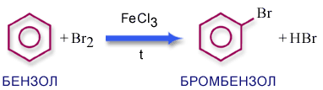
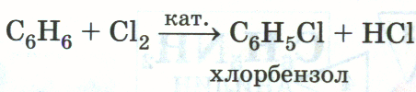
Хімічні властивості бензолу
2. Реакції заміщення в бензолі протікають легше, ніж в алканах.
а) реакція галогенування
Хлорбензен – вихідна речовина для отримання фенолу.

Slide 17
Хімічні властивості бензолу
Незважаючи на високу ненасиченість молекули бензолу (за складом), він не дає характерних, якісних реакцій для ненасичених вуглеводнів: не знебарвлює бромну воду і розчин перманганату калію.
Це пов'язано з особливою будовою молекули бензолу.

